Slide 1
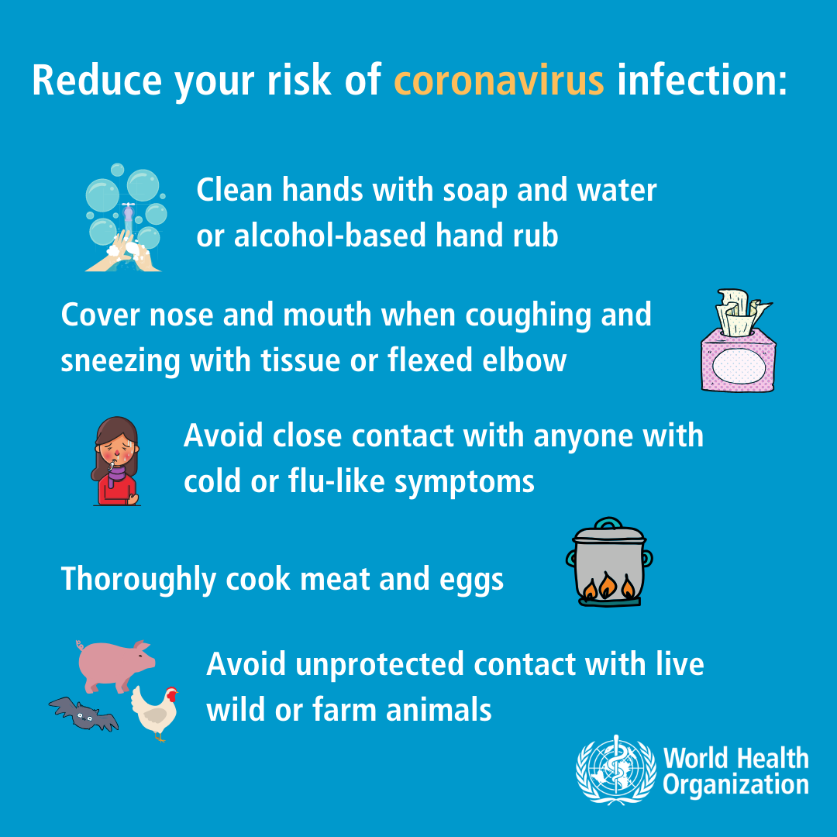
Намалете риска да се заразите с коронавирус:
Редовно мийте ръцете си с дезинфектант на алкохолна основа или с вода и сапун.
При кашляне и кихане покривайте устата и носа си със сгъвката на лакътя или с кърпа, която веднага трябва да изхвърлите в кофа с капак и да измиете ръцете си.
Избягвайте близък контакт с всеки, който има повишена температура и кашлица.
Сварявайте месото и яйцата добре.
Избягвайте незащитен контакт с живи диви или домашни животни и птици.

Slide 2
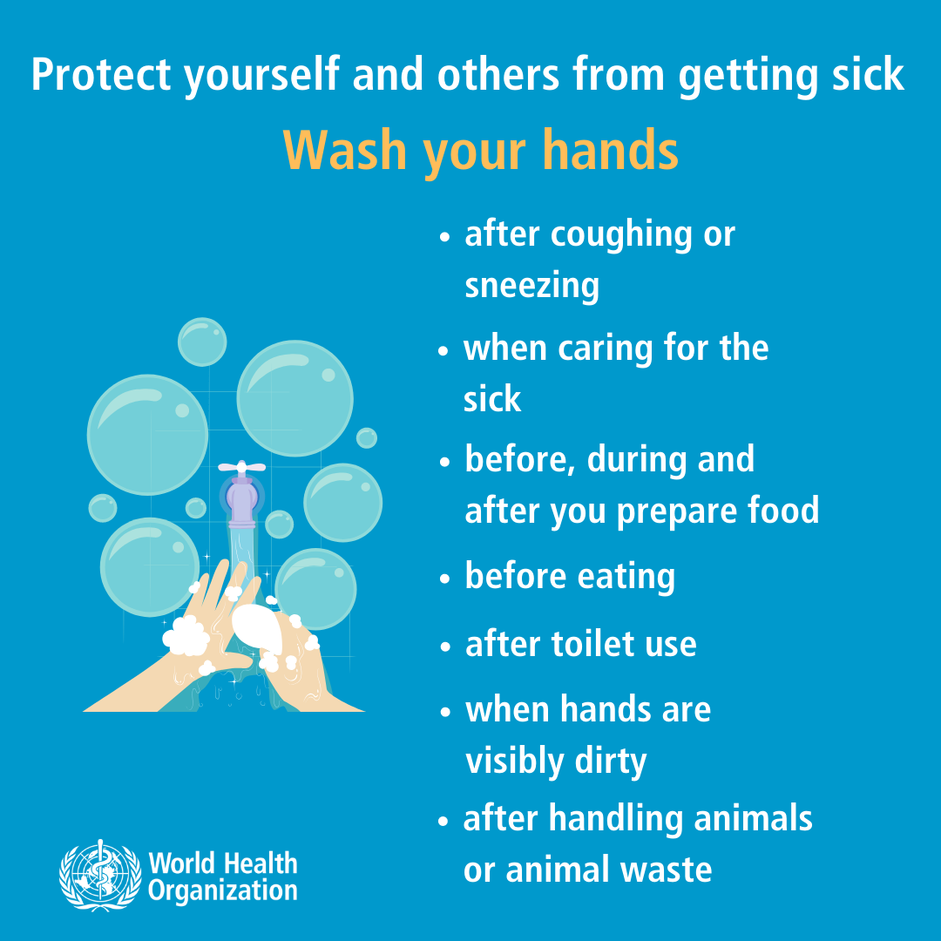
Предпазвайте себе си и околните от заболяване
Мийте ръцете си
когато кашляте или кихате;
когато се грижите за болен;
преди, по време и след приготвяне на храна;
преди хранене;
след ползване на тоалетна;
когато ръцете са видимо замърсени;
след работа с или почистване на животни;

Slide 3
Мийте ръцете си
Мийте си ръцете със сапун и течаща вода, когато ръцете Ви са видимо замърсени
Ако ръцете Ви не са видимо замърсени, често ги почиствайте с дезинфектант на алкохолна основа или със сапун и вода

Slide 4
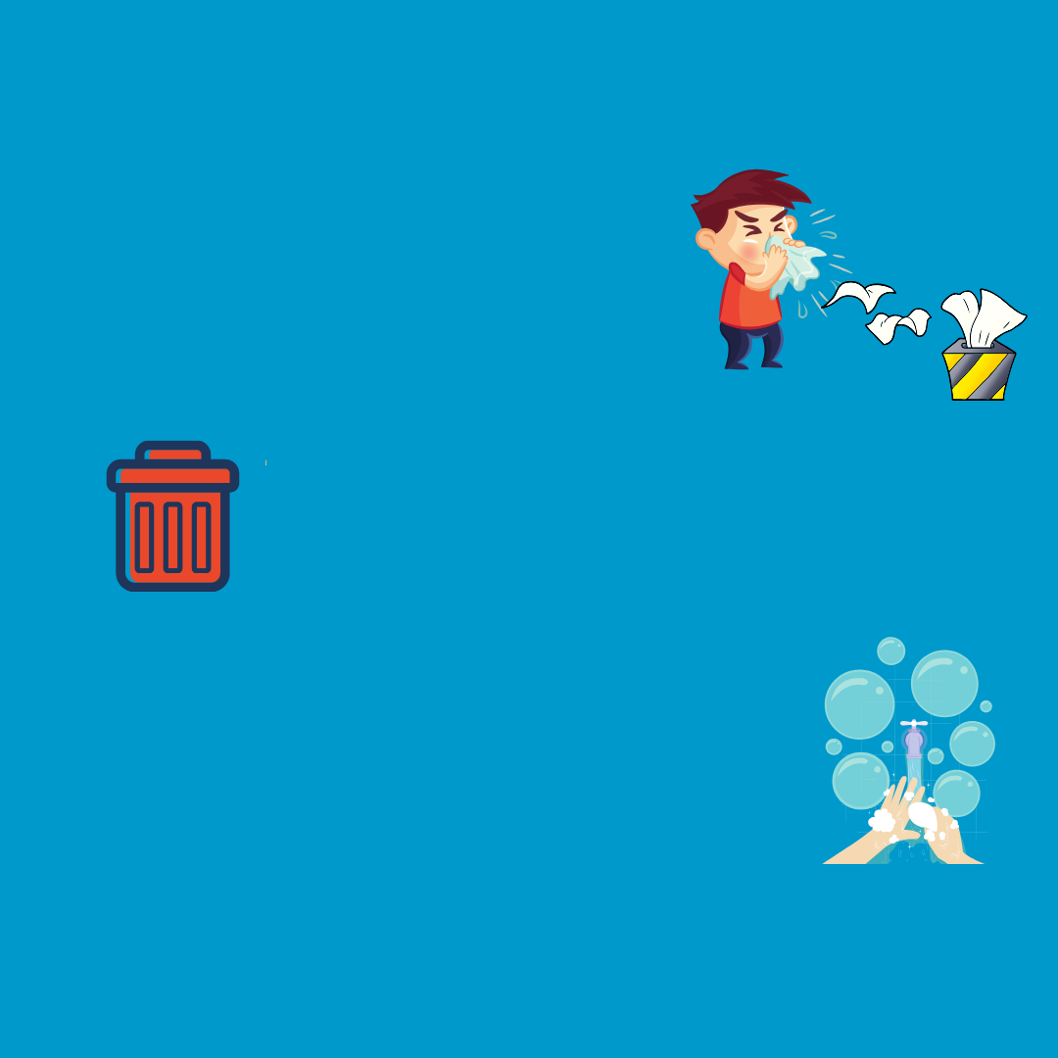
Предпазвайте другите от заболяване
Когато кашляте или кихате покривайте устата и носа си със сгъвката на лакътя или кърпа – изхвърлете кърпата веднага и измийте ръцете си.
Изхвърляйте кърпата в кош с капак, веднага след като я използвате.
Мийте ръцете си с дезинфектант на алкохолна основа или със сапун и вода след кашляне или кихане или когато се грижите за болен.

Slide 5
Предпазвайте другите от заболяване
Избягвайте близък контакт когато имате кашлица и висока температура
Не плюйте на обществени места
Ако имате висока температура, кашлица и затруднено дишане, потърсете медицинска помощ своевременно и споделете с вашия лекар информация за местата, където сте пътувал.

Slide 6
Приготвяйте безопасно храната си
Използвайте различни дъски и ножове за сурово месо и готови храни
Измивайте ръцете си между обработката на сурова и готова храна

Slide 7
Осигурявайте безопасност на храните
Болни животни и животни умрели от заболяване не трябва да се ядат.

Slide 8
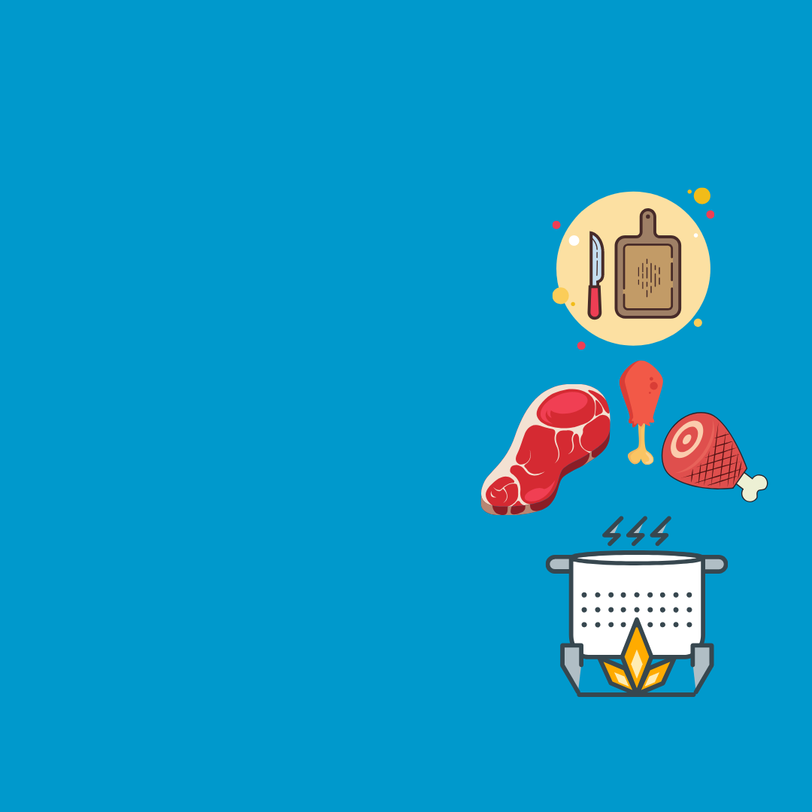
Осигурявайте безопасност на храните
Дори в региони, в които има епидемия, месни продукти могат да се консумират без риск ако храните cа добре термично обработени и безопасно подготвени.

Slide 9
Работа на мокри пазари?
Бъдете здрави!
Носете защитно облекло, ръкавици, маски и лицева защита докато обработвате животни и животински продукти.
Свалете защитното облекло след работа, измийте ежедневната престилка и я оставете на работното си място.
Не излагайте членовете на семейството си на контакт със замърсени дрехи и обувки.

Slide 10
Работа на мокри пазари?
Бъдете здрави!
Редовно мийте ръцете си със сапун и вода след като сте пипали животно или животински продукти.
Мийте и дезинфектирайте оборудването и работните площи поне веднъж на ден.

Slide 11
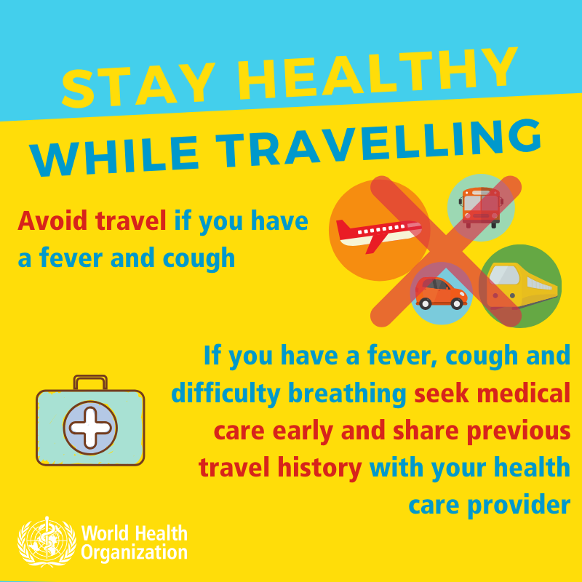
STAY HEALTHY
БЪДЕТЕ ЗДРАВИ
КОГАТО ПЪТУВАТЕ
WHILE TRAVELLING
Избягвайте да пътувате ако имате повишена температура и кашлица
Ако имате повишена температура, кашлица и затруднено дишане, своевременно потърсете медицинска помощ и споделете с вашия лекар информация за местата, където сте пътувал.

Slide 12
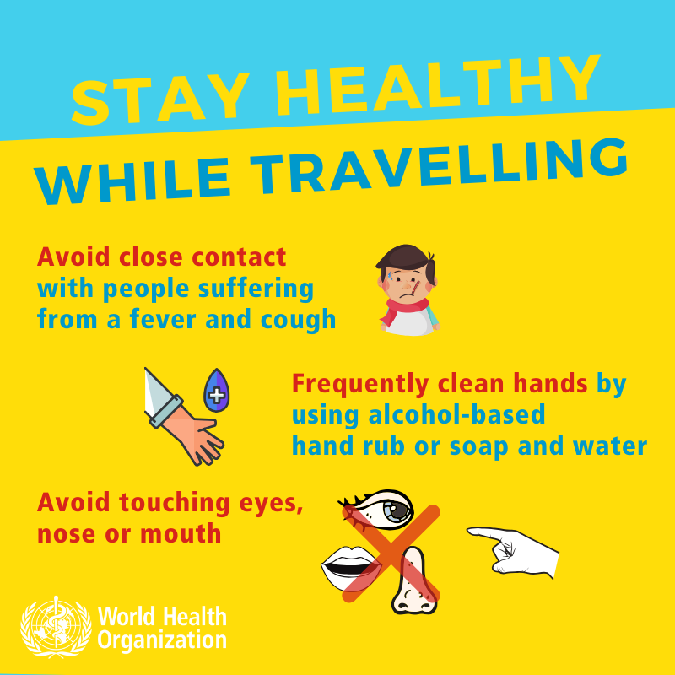
БЪДЕТЕ ЗДРАВИ
STAY HEALTHY
КОГАТО ПЪТУВАТЕ
WHILE TRAVELLING
Избягвайте близък контакт
с хора с температура и кашлица.
Avoid close contact
with people suffering from a fever and cough
Често мийте ръцете си с дезинфектант на алкохолна основа или със сапун и вода.
Frequently clean hands by using alcohol-based
hand rub or soap and water
Не докосвайте очите, носа и устата си.
Avoid touching eyes,
nose or mouth
Insert local logo
Insert local logo

Slide 13
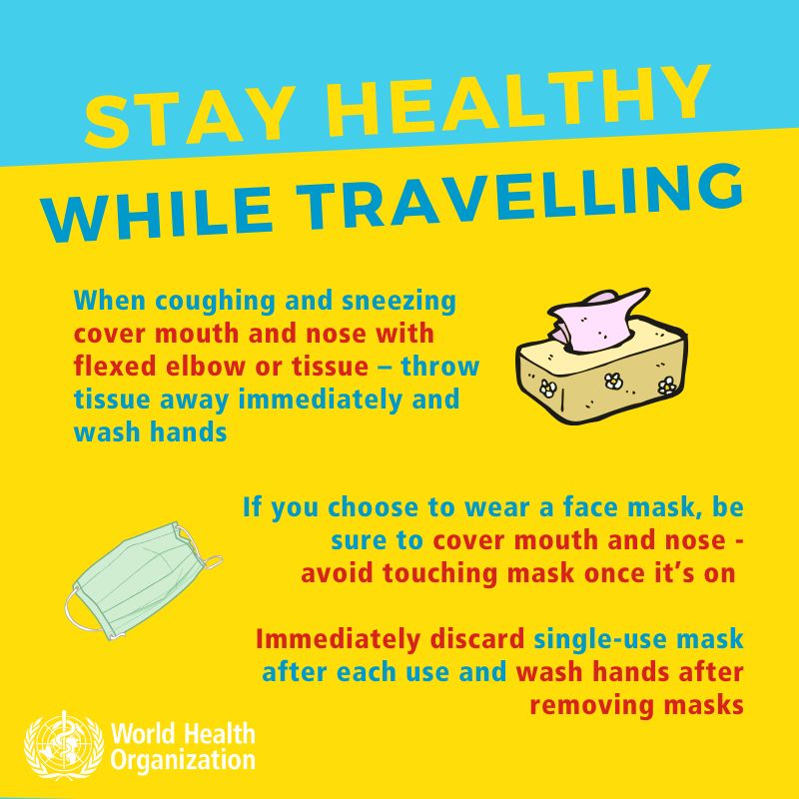
БЪДЕТЕ ЗДРАВИ
КОГАТО ПЪТУВАТЕ
Когато кашляте или кихате покривайте устата и носа си със сгъвката на лакътя или кърпа – изхвърлете кърпата и измийте ръцете си.
Ако решите да носите маска, уверете се, че тя покрива устата и носа ви – избягвайте да пипате маската след като я сложите.
Веднага изхвърлете маската за еднократна употреба, след като я свалите и измийте ръцете си.
Insert local logo

Slide 14
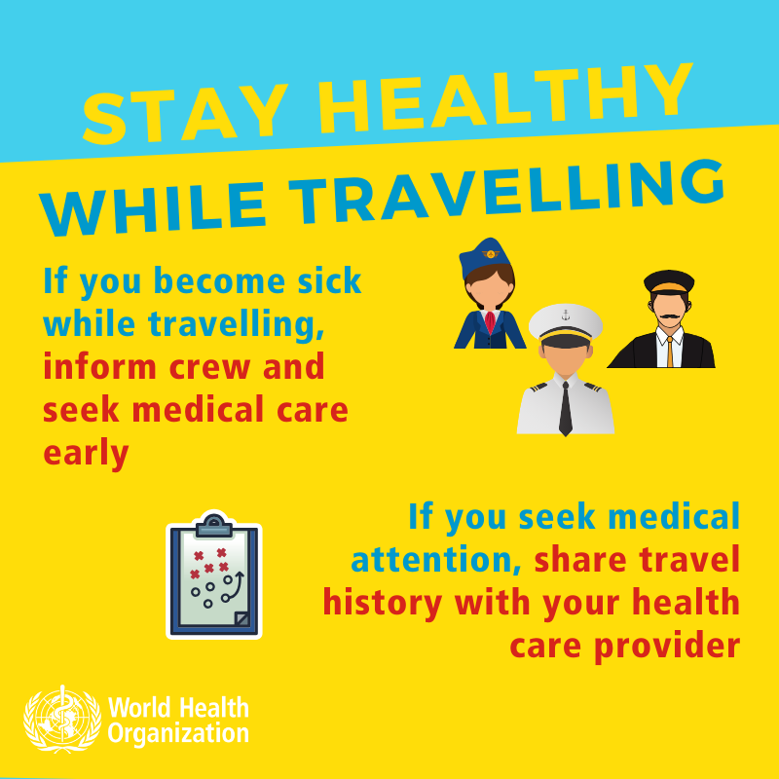
БЪДЕТЕ ЗДРАВИ
STAY HEALTHY
КОГАТО ПЪТУВАТЕ
WHILE TRAVELLING
Ако се разболеете по време на пътуване, информирайте екипажа и своевременно потърсете медицинска помощ.
Ако търсите медицинска помощ, споделете с вашия лекар информация за местата, където сте пътувал.
Insert local logo

Slide 15
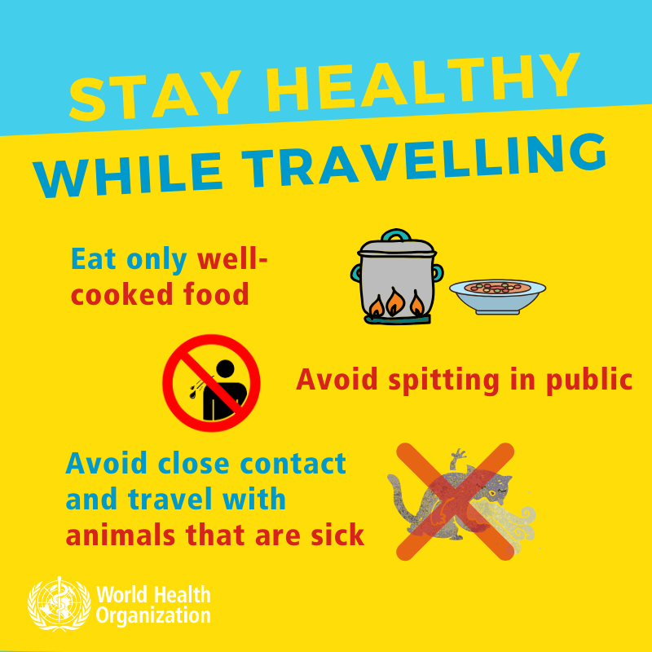
БЪДЕТЕ ЗДРАВИ
КОГАТО ПЪТУВАТЕ
Яжте само добре термично обработени храни.
Не плюйте на обществени места.
Избягвайте близък контакт и пътуване с животни, които са болни.
Insert local logo

